Slide 1







第二章 微处理器体系架构

Slide 2
大纲
嵌入式微处理器体系架构
ARM微处理器体系架构
中断机制
嵌入式汇编语言
流水线技术

Slide 3
2.1嵌入式微处理器体系结构
冯 · 诺依曼结构 vS 哈佛结构
冯 · 诺依曼结构
由中央处理器（CPU）和存储器组成
通过一组总线（包括地址总线和数据总线）连接
指令和数据以同等地位存储在同一存储器中
对指令和数据的访问都是通过这组总线来实现的
存储器访问通过分时复用的方式进行

Slide 4
冯 · 诺依曼结构
memory
address
CPU
PC
200
data
ADD r5,r1,r3
ADD r5,r1,r3
200
IR

Slide 5
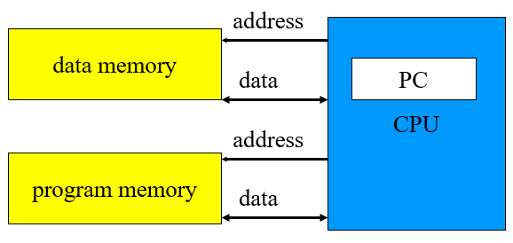
哈佛结构
两个独立的存储模块，分别存储数据和指令
两套独立的总线，分别作为CPU和两个存储器通信
指令和数据的访问可以同时进行，并且指令和数据可以有不同的带宽
Microchip 公司的 PIC16 芯片的指令是 14 位宽度，而数据是 8 位宽度

Slide 6
CISC & RISC
复杂指令集计算机（CISC）
依靠增加指令的复杂度，来改善计算性能
指令格式不固定，指令可长可短，操作数可多可少
CPU寻址方式复杂多样
采用微程序控制
每条指令执行平均时钟周期数CPI超过5个时钟周期

Slide 7
精简指令集计算机（RISC）
CISC
CISC指令的使用频率不均衡，且相差悬殊，20%/80%定律
CISC依靠增加指令数目，来改善其性能缺点
RISC
RISC 统一了计算机的体系结构
指令非常少，通常只有几十条
每条指令长度统一，CPU寻址方式少
便于应用流水线技术
大部分指令是单时钟周期完成

Slide 8
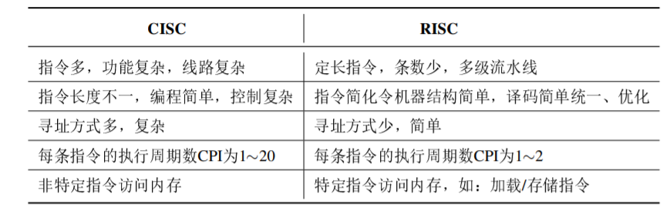
CISC与RISC比较

Slide 9
嵌入式微处理器特点
实时性：在处理器设计上要求有较短的响应时间
多任务：不相关的过程需要计算机同时处理，降低系统复杂性，保证实时性
存储保护：提高系统可靠性

Slide 10
嵌入式微处理器分类
嵌入式微控制器
微控制器是将一个计算机集成到一个芯片，形成单片机
通过单片机控制嵌入式设备
片内可以集成 ROM/EPROM、RAM、总线、总线逻辑、定时/计数
器、看门狗、I/O、串行口、脉宽调制输出、ADC、DAC、Flash RAM、EEPROM 等各种必要的功能部件和外设
芯片尺寸大大减小，系统总功耗和成本下降，可靠性提高
嵌入式微处理器
由通用计算机中的 CPU 发展而来，只保留和嵌入式应用紧密相关的的功能硬件
低功耗和低资源实现嵌入式应用的特殊要求
主要面向结构更复杂、功能更丰富、性能要求更高的嵌入式应用

Slide 11
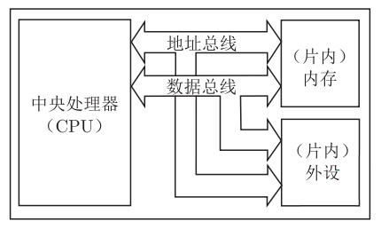
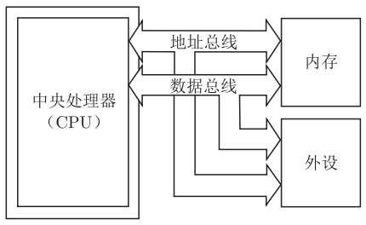
微控制器与微处理器的区别
微控制器块图
微处理器块图

Slide 12
嵌入式微处理器分类
数字信号处理器（DSP）
专门用于信号处理的处理器
具有很高的编译效率和指令执行速度
应用在数字滤波、快速傅里叶变换、谱分析、语音编码、视频编码、数据编码和雷达目标提取
类型
单片化设计
集成在微控制器、微处理器、片上系统中的 DSP 协处理器
嵌入式片上系统（SOC）
实现一个完整的硬件和软件系统
具有集成度高、处理能力强、功能组件丰富、体积小、重量轻、低功耗等特性

Slide 13
嵌入式微处理器分类
RISC-V架构
基于RISC原理建立的免费开放指令集架构
指令集完全开源、设计简单、易于移植Linux系统、采用模块化设计、拥有完整工具链
基本指令集共47条，可分为：整数运算指令、分支转移指令、加载/存储指令、控制与状态寄存器访问指令、系统调用指令
人工智能芯片
人工智能时代的基础设施
在数据中心部署的云端和在消费者终端部署的终端
任务：训练和推理
训练需要极高的计算性能、较高的精度以及处理海量数据的能力
推理对性能的要求并不高，对精度要求也更低，在特定的场景下，对通用性要求也低，能完成特定任务即可

Slide 14
嵌入式微处理器分类
多核处理器
在一枚处理器中集成多个完整的计算内核，由总线控制器提供所有总线控制信号和命令信号
需解决的问题：器件资源分配策略、任务调度策略、节能策略、软硬件协同设计策略等

Slide 15
2.2 ARM微处理器体系架构
ARM 的经营模式
出售其知识产权，将技术授权给世界上许多著名的半导体、软件和 OEM 厂商，并提供技术服务
ARM的版本：内核版本和处理器版本
内核版本：ARM架构
ARMv1, ARMv2, ARMv3 …ARMv8
处理器版本：ARM处理器
ARM1, ARM9, Cortex A …
ARM 是从 ARM7TDMI 开始的，在嵌入式系统领域得到广泛应用

Slide 16
ARM产品线路图
经典系列，包括 ARM7、ARM9、ARM11 系列
Cortex-R 系列，提供非常高的性能和吞吐量
Cortex-A 系列，面向尖端的基于虚拟内存的操作系统和用户应用
Cortex-M 系列，用于注重成本节约的微处理器
本书将以ARM Cortex-M4为主，介绍嵌入式的开发设计

Slide 17
ARM V7体系架构
支持Thumb-2技术：单指令多数据
在ARM的Thumb上发展的，保持了代码兼容性。
比纯32位代码少使用 31％的内存
比Thumb技术高出38％的性能
ARMv7架构还采用了NEON技术
将DSP和媒体处理能力提高了近4倍
支持改良的浮点运算，满足3D图形、游戏以及传统嵌入式控制应用的需求
ARMv7支持JIT(Just In Time)技术
DAC(DynamicAdaptive Compilation)技术的使用
Notes:
Neon是适用于ARM Cortex-A系列处理器的一种128位SIMD(Single Instruction, Multiple Data,单指令、多数据)扩展结构
JIT编译器，英文写作Just-In-Time Compiler，中文意思是即时编译器。
JIT是一种提高程序运行效率的方法。通常，程序有两种运行方式：静态编译与动态解释。静态编译的程序在执行前全部被翻译为机器码，而解释执行的则是一句一句边运行边翻译。

Slide 18
Cortex-M4 系统架构
ARMv7ME哈佛架构，带分支预测的3级流水
低成本、小管脚数和低功耗，并具有极高的运算能力和极强的中断响应能力
采用纯Thumb-2指令，具有32位高性能，ARM内核达到16位代码存储密度
可配置1-240个中断源，中断延迟最大12个，最小6个时钟周期
1.25DMIPS/Mhz的性能和0.19mW/Mhz的功耗
可选配的调试和跟踪模块
Notes:
DMIPS：Dhrystone Million Instructions executed Per Second ，
1、Dhrystone：是测量处理器运算能力的最常见基准程序之一，常用于处理器的整型运算性能的测量。Dhrystone是一种整数运算测试程序。
2、MIPS：Million Instructions executed Per Second，每秒执行百万条指令，用来计算同一秒内系统的处理能力，即每秒执行了多少百万条指令。。

Slide 19
Cortex-M4微处理器架构
两种处理器模式：
线程(Thread)模式
处理(Handler)模式
操作模式与执行特权方式的关系
软件的两种执行方式：
特权级
用户级（非特权级）
代 码 类 型 | 特 权 级 | 用户级 （非特权级）
异常服务例程代码 | 处理模式 | 错误用法
主应用程序代码 | 线程模式 | 线程模式

Slide 20
Cortex-M4微处理器架构
特权级可以访问处理器的所有资源，用户级是受限
对于用户级线程模式
有限制地使用 MSR 和 MRS 指令，不能使用CPS指令禁止或使能中断
不能访问系统时钟、NVIC 或者系统控制模块。
可以受限制地访问内存或外设。
使用 SVC 指令通过系统调用，将控制转换到特权级。

Slide 21
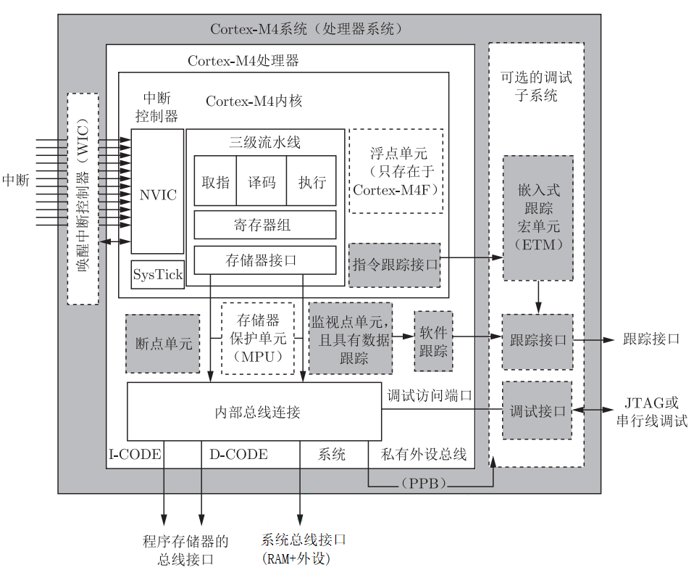
Cortex-M4微处理器架构

Slide 22
Cortex-M4内核流水线
三级流水：取指、译码、执行
32位系统，总线宽度32位，一次取一条32位的指令
若是16位的thumb指令，处理器每隔一个周期做一次取指
当执行调转指令，整个流水线会刷新，从目的地取指
分支预测，减少流水线气泡过大

Slide 23
可编程模式
处理器模式和软件执行的特权级别
核心寄存器
堆栈
异常中断所涉及到的寄存器
数据类型

Slide 24
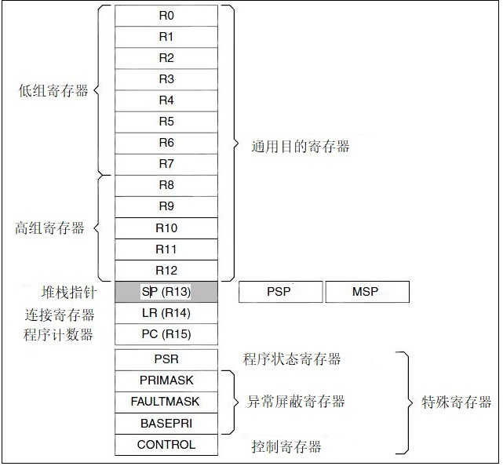
Cortex-M4寄存器

Slide 25
核心寄存器R0~R15
通用寄存器R0~R12：用于数据操作，thumb-2的32位指令可访问
低组寄存器R0~R7：thumb16位指令可访问
高组寄存器R8~R12
堆栈指针R13(SP)：指示系统的栈空间
主栈指针MSP
进程栈指针PSP
链接寄存器R14(LR)
程序计数器R15(PC)

Slide 26
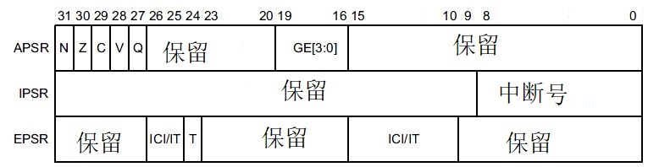

特殊寄存器
程序状态寄存器PSR：只有在特权级下才可访问
应用状态寄存器APSR
中断状态寄存器IPSR
执行状态寄存器EPSR

Slide 27
程序状态寄存器PSR
应用状态寄存器APSR：保持当前指令运算结果状态的寄存器
包括：
位31：N-负数
位30：Z-零
位29：C-进位
位28：V-溢出
位27：Q-饱和，在DSP中溢出或饱和标志
位19:16：GE[3:0]，大于或等于

Slide 28
程序状态寄存器PSR
中断状态寄存器IPSR：保存当前中断服务子例程的中断类型号（bit8-bit0）
执行状态寄存器EPSR：
T-Thumb状态：在Cortex-M4中，执行的始终是Thumb指令，该位恒为1
ICI/IT：保存被异常中断打断的指令流状态，或IT指令状态

Slide 29
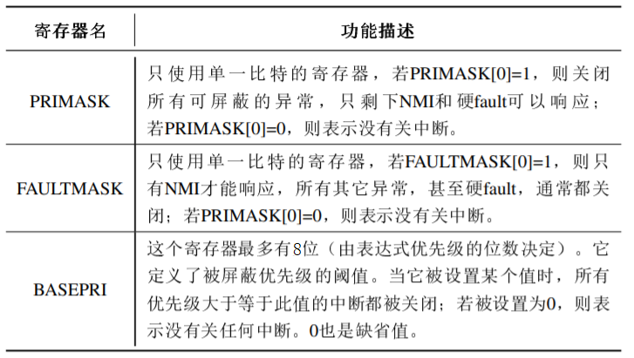
中断屏蔽寄存器组
用于控制异常的使用和禁用，仅在特权级下才可访问
PRIMASK：Priority mask register，优先级屏蔽寄存器
FAULTMASK：Fault mask register，故障屏蔽寄存器
BASEPRI：Base priority mask register，基本优先级屏蔽寄存器

Slide 30
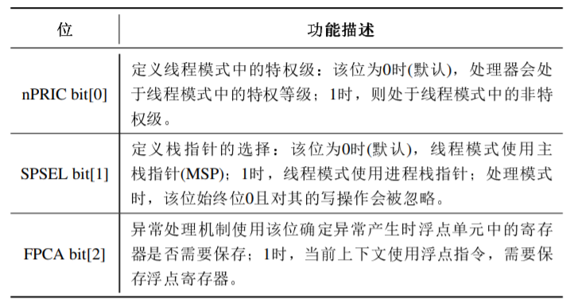
控制寄存器
CONTROL：用于定义处理器特权级别和用于选择堆栈指针

Slide 31
Cortex-M4寄存器

Slide 32
2.3 中断机制
绝大部分的处理器都支持中断机制
中断由硬件电路产生，并改变 CPU 执行顺序
类型
外部中断/硬件中断：外部硬件设备为获得CPU的执行而产生的异步事件
软件中断/陷阱：程序中特殊指令产生的同步事件
内部中断/异常：出现一些异常情况下，CPU自发生成的同步事件

Slide 33
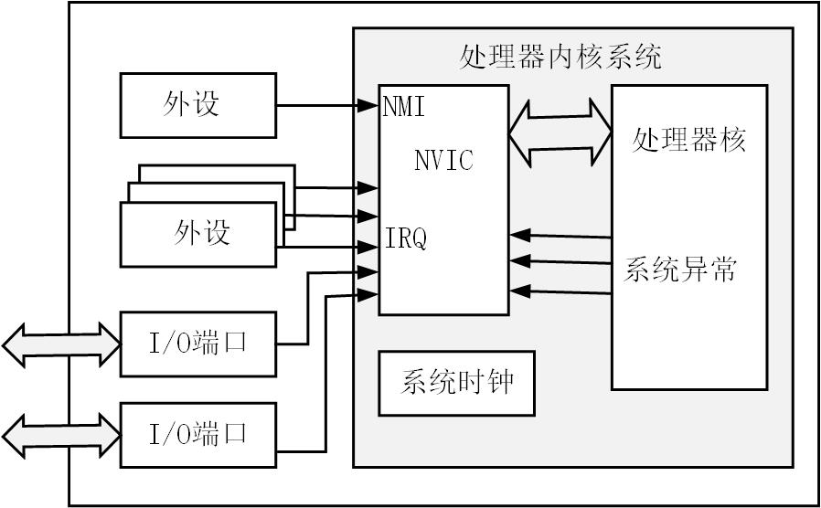
Cortex-M4处理器的异常来源

Slide 34
Cortex-M4处理器的系统异常方式
Reset复位：异常模式复位
NMI非屏蔽中断：除复位以外最高优先级的异常
硬件故障：异常处理错误或一种异常不能被其他异常机制管理
存储器管理故障：与内存保护相关的异常
总线故障：指令和数据内存处理相关的故障
用法故障：指令执行相关的故障
SVC：SVC指令触发的异常
PendSV：中断驱动的系统级服务请求
SysTick：系统定时器递减到0产生
Interrupt (ISQ)：外部中断,240个

Slide 35
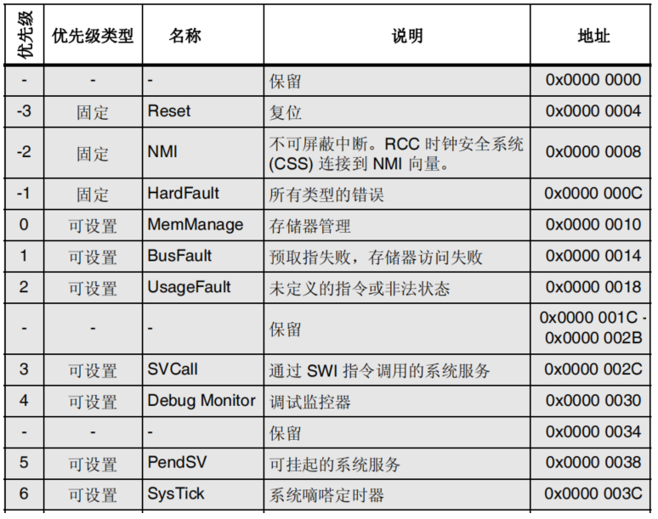
Cortex-M4处理器的系统异常方式

Slide 36
外部中断/事件
外部中断/事件是实现外设与微处理器之间通信的主要方式之一
外部中断/事件控制器（EXTI），管理微处理器中的外部中断/事件线
每个中断/事件线都对应一个边沿检测器，实现输入信号的上升沿或下降沿检测
EXTI配置中断或者事件类别以及触发时间的属性
EXTI包含的挂起寄存器，用于记录每个中断/事件线的状态

Slide 37
M4中的EXTI可支持23个外部中断/事件
EXTI线0～15：对应GPIO的输入中断
EXTI线16：连接到PVD输出
EXTI线17：连接到RTC闹钟事件
EXTI线18：连接到USB OTG FS唤醒事件
EXTI线19：连接到以太网唤醒事件
EXTI线20：连接到USB OTG HS（在FS中配置）唤醒事件
EXTI线21：连接到RTC入侵和时间戳事件
EXTI线22：连接到RTC唤醒事件

Slide 38
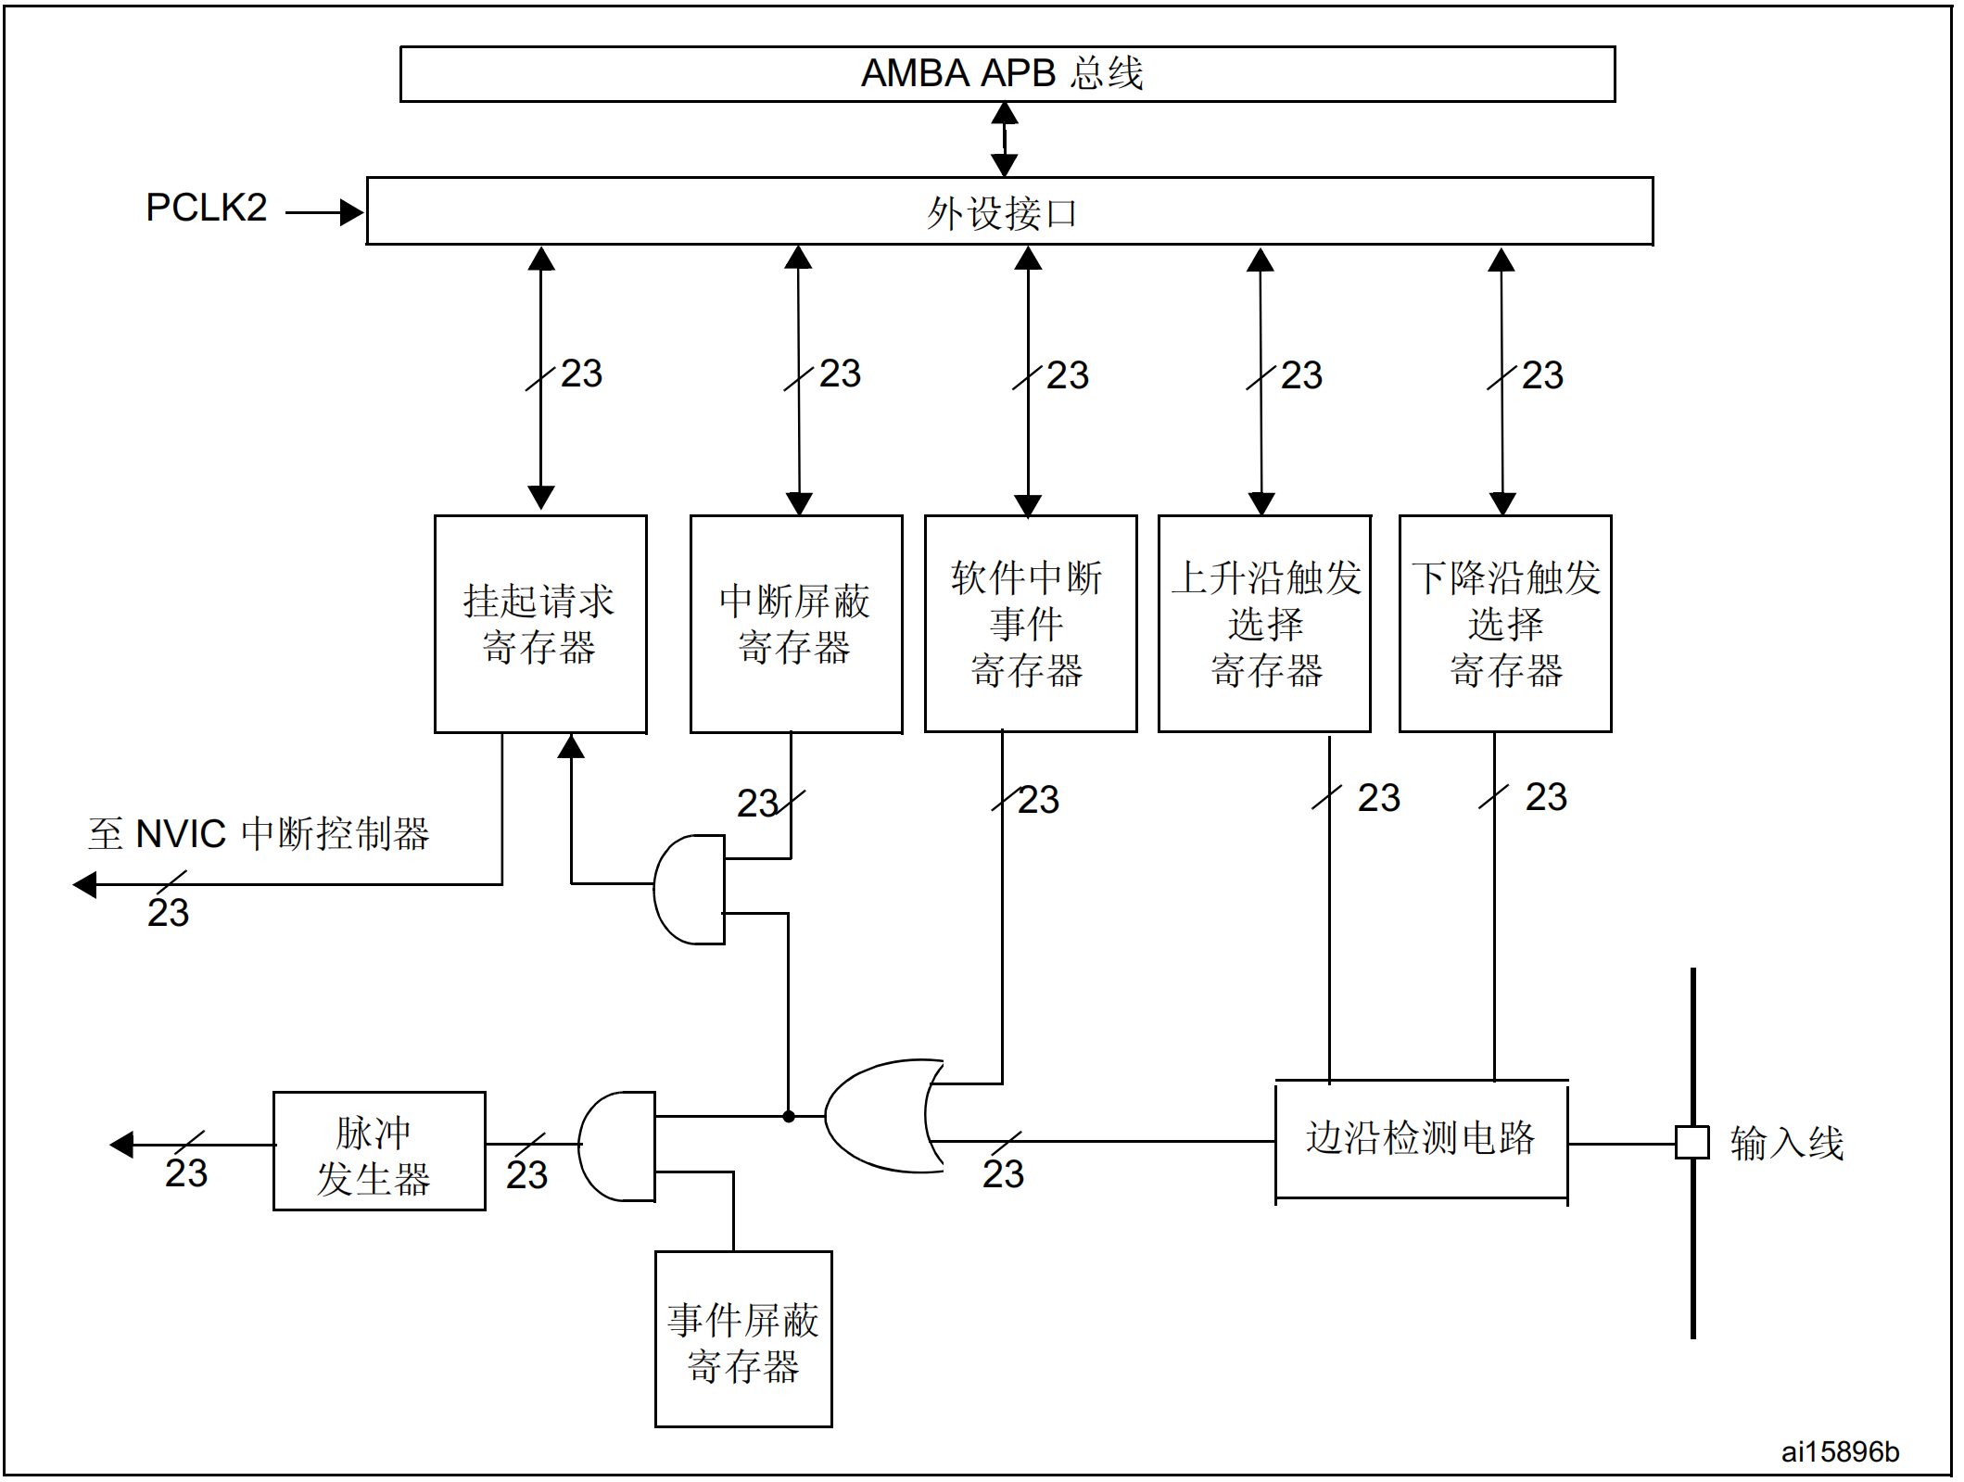
EXTI结构和外部中断/事件响应过程

Slide 39
EXTI结构和外部中断/事件
外部中断和外部事件的异同点
从外部激励信号来看，中断和事件的产生源可以一样
中断和事件的区别
中断需要CPU参与后续的中断响应，包括上下文切换、执行中断服务程序、恢复现场并返回等
事件仅触发脉冲发生器产生一个单脉冲，进而由硬件自动完成事件的响应，比如DMA操作、AD转换等

Slide 40
中断优先级
较小的值表示较高的优先级
除复位、硬错误和NMI以外所有的异常或中断都可配置优先级
NVIC支持优先级分组，可配置的优先级在0~15范围
中断优先级寄存器项分为两个字段：上部字段和下部字段
上部字段定义组优先级
下部字段定义组中的子优先级

Slide 41
中断管理
中断前的准备工作：
设置所需的中断优先级（可选）
使能外设中可以触发中断产生
使能NVIC中的中断

Slide 42
异常/中断处理过程
满足以下各条件，处理器会接收异常/中断请求：
处理器正在运行（未被暂停或复位状态）
异常/中断处理使能状态
异常/中断的优先级高于当前的等级
异常/中断未被屏蔽

Slide 43
异常/中断处理过程
进入异常/中断服务前需完成以下工作：
将多个寄存器和返回地址入栈
取出异常/中断向量（异常/中断对应的ISR入口地址）
取出将执行异常/中断处理的指令
更新多个NVIC寄存器和内核寄存器（包括PSP, LR, PC, SP, 内核状态信息）
SP值自动调整，PC更新为异常/中断处理的入口地址，LR被特殊值EXC_RETURN更新

Slide 44
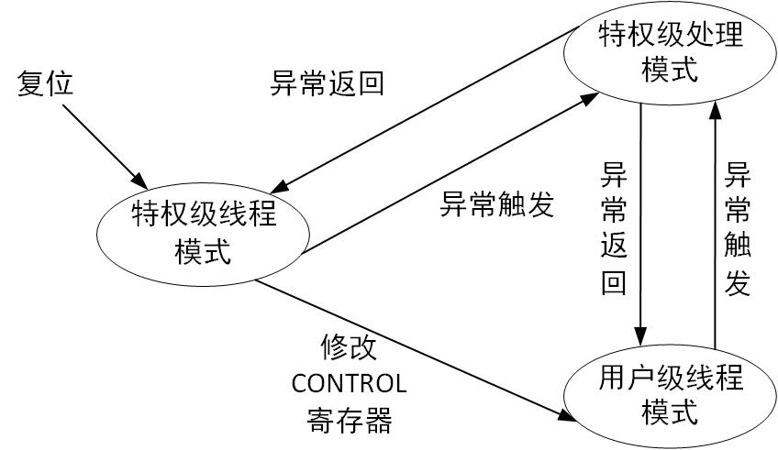
异常/中断处理过程
执行异常/中断服务：
进入特权级处理模式
执行中断服务子例程

Slide 45
异常/中断处理过程
异常/中断返回操作：
由特殊地址EXC_RETURN触发
EXC_RETURN在进入中断时被存入LR
EXC_RETURN写入PC时，触发异常/中断返回操作

Slide 46
2.4 嵌入式汇编语言
使用汇编程序编写代码的优点：
占用资源少
针对性强
程序执行效率高
设备驱动程序精简
汇编语言能够更好地理解高级语言
ARM 微处理器
传统 ARM 处理器支持 32 位和 16 位的 Thumb指令集
Cortex-A 和 Cortex-R 系列处理器支持这两种运行状态
ARM 的 Cortex-M 系列处理器采用了 Thumb-2 技术，且只支持 Thumb 运行状态，不支持 ARM 指令集

Slide 47
汇编程序的结构
由段组成，段是相对独立的指令或数据单位，具有特定的名称
每个段由AREA伪指令定义
段属性可定义为READONLY(只读)或READWRITE(读写)
段可分为：
代码段：执行代码
数据段：存放运行所需的数据

Slide 48
Cortex M4汇编语言
与机器指令通常是一对一.
基本特点:
每行写一条指令.
标签提供地址的内容(通常从一行的第一列开始).
指令开始于后续列.
一条指令到一行的结束.
注释以分号开始，到一行的结束

Slide 49
汇编程序的结构
AREA HELLO, CODE, READONLY
ENTRY ; 伪指令标识程序的入口点
Start ; Start函数的入口地址
LDR R0, =0x1
MOV R1, #1
...
END ; 伪指令表示代码段结束

Slide 50
指令格式
Cortex-M4指令的助记符格式如下：
<opcode>{<cond>}{S}<Rd>,<Rn>{,<oprand2>}
<>为必选项，{}为可选项
opcode：操作码，即指令助记符，如：ADD, LDR, STR等
cond：条件码，描述指令执行的条件，如：EQ, LE等
S：指令后加S，指令执行完成后自动更新状态寄存器的条件标志位
Rd：目标寄存器
Rn：第一个操作数寄存器
operand2：第二个操作数，可以是寄存器、立即数等
例：LDR R0, [R1] ; 将存储器地址为R1的字数据加载到寄存器R0中

Slide 51
寻址方式
立即寻址
也叫做立即数寻址，立即数以#为前缀
如：
MOV R0, #4 ;R0 ← 4
ADD R0, R0, #0x10 ;R0 ← R0+0x10
寄存器寻址
把寄存器中的数值作为操作数，也称为寄存器直接寻址
如：
ADD R0, R1, R2 ; R0 ← R1+R2

Slide 52
寻址方式
寄存器偏移寻址
将第二个操作数，进行移位操作后赋值给第一个操作数
如：
MOV R0, R1, LSL #2 ;R0 ← R1 << 2
寄存器间接寻址
把寄存器中的值作为操作数的地址，通过该地址从存储器取出操作数
如：
LDRB R0, [R1] ; read byte value from [R1]
; extending to 32bits on load R0
STRB R0, [R1] ;[R1] ← R0

Slide 53
寻址方式
基址变址寻址
将寄存器的值与地址偏移量相加得到地址
感叹号表示前增量寻址模式
[R1], #2 表示后增量寻址模式
如：
LDR R0, [R1, #2] ;R0 ← [R1+2]
LDR R0, [R1, #2]! ;R0 ← [R1+2], R1 ← R1+2
LDR R0, [R1], #2 ;R0 ← [R1],R1 ← R1+2
LDR R0, [R1, R2] ;R0 ← [R1+R2]

Slide 54
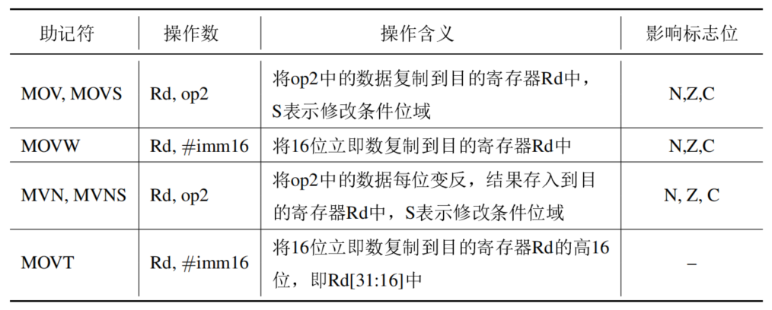

数据处理指令
数据传输指令
寄存器与寄存器之间，寄存器与特殊寄存器之间，把立即数加载到寄存器

Slide 55
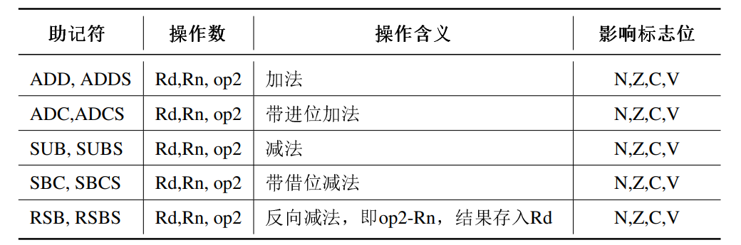
数据处理指令
算数运算指令
基本的算数运算指令包括：加法、减法运算，反向减法指令，有符号无符号加减法指令

Slide 56
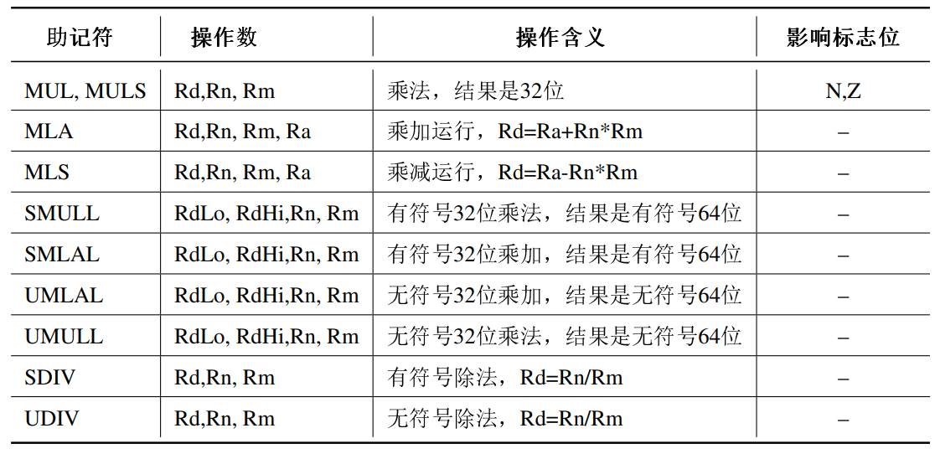
数据处理指令
算数运算指令
乘法指令、乘加指令和除法指令

Slide 57
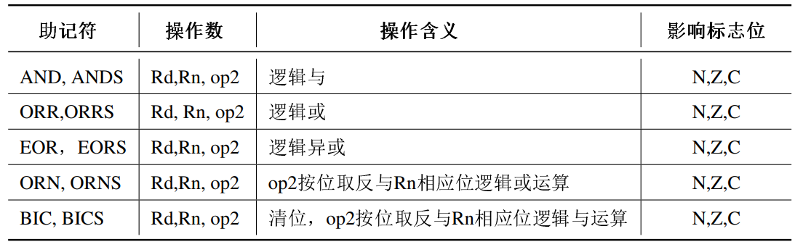
数据处理指令
逻辑运算指令

Slide 58
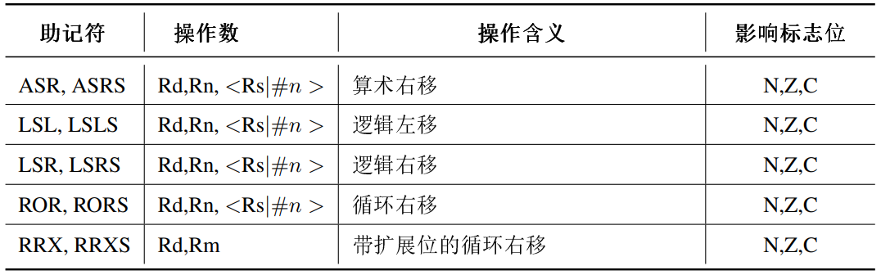
数据处理指令
移位指令
逻辑移位，算术移位，循环移位

Slide 59
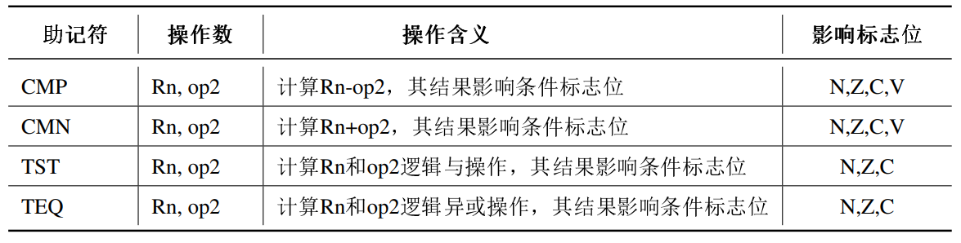
数据处理指令
比较与测试指令
更改条件标志位

Slide 60
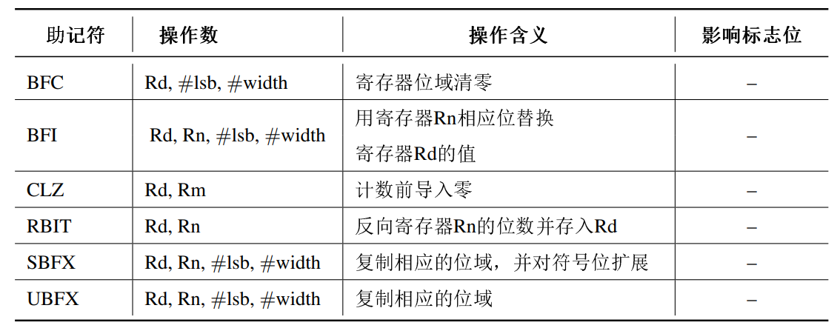
数据处理指令
位域操作指令

Slide 61
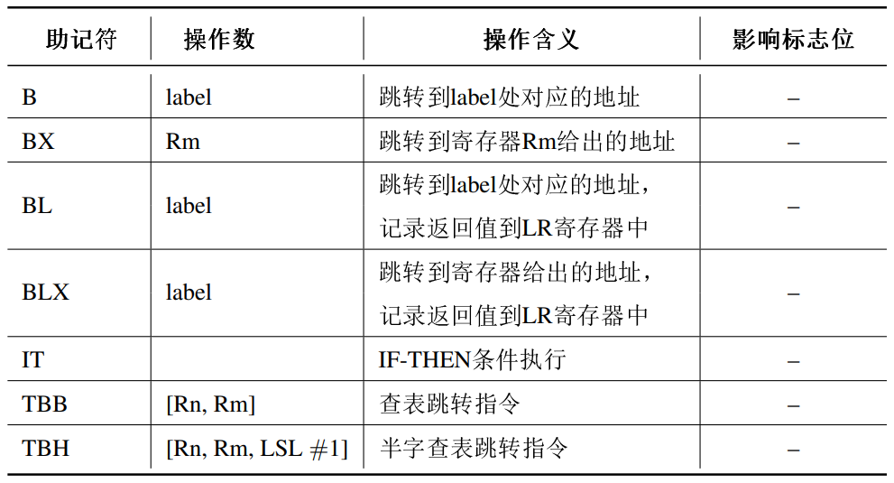
数据处理指令
跳转指令
无条件跳转，函数跳转，条件跳转，IT-THEN指令块，查表跳转等

Slide 62
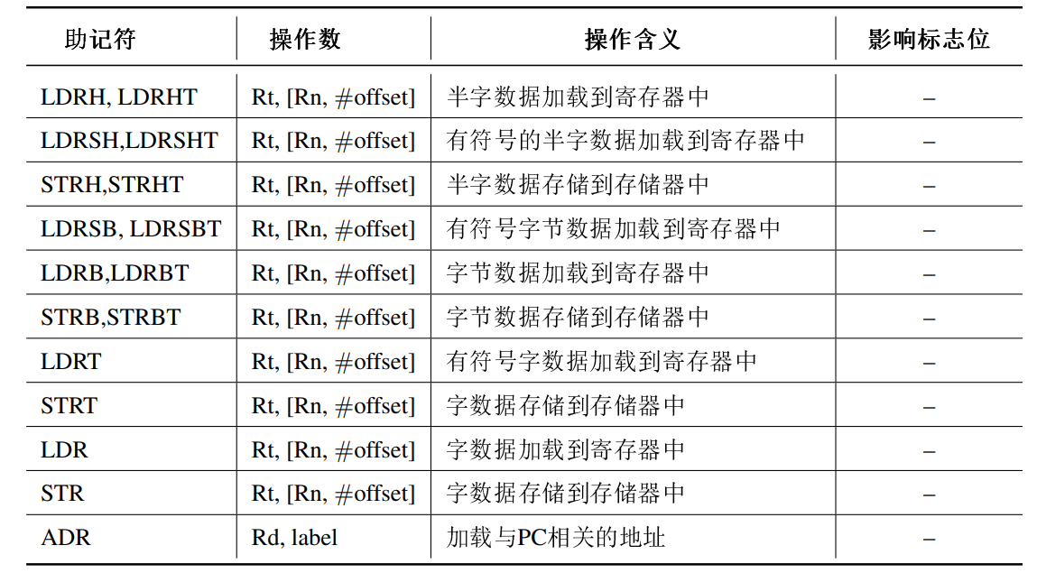
存储器访问指令

Slide 63
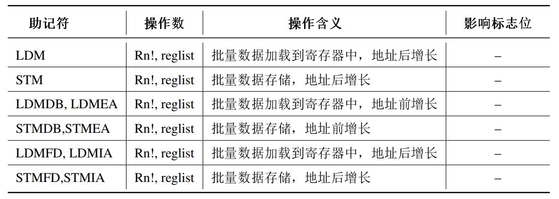
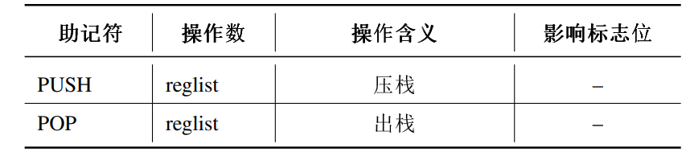
存储器访问指令
批量加载/存储数据指令
进栈出栈指令

Slide 64
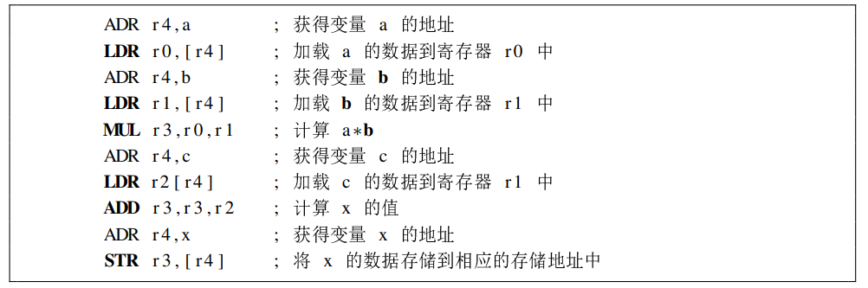
汇编程序设计
例1：C语言赋值语句对应的汇编程序：x=a*b+c;
对应的汇编程序：
,

Slide 65
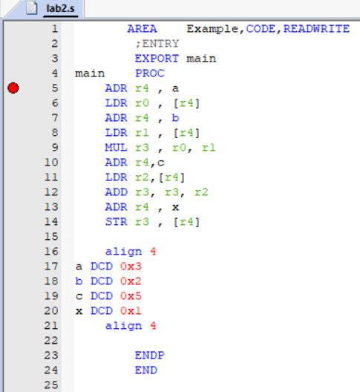

Slide 66
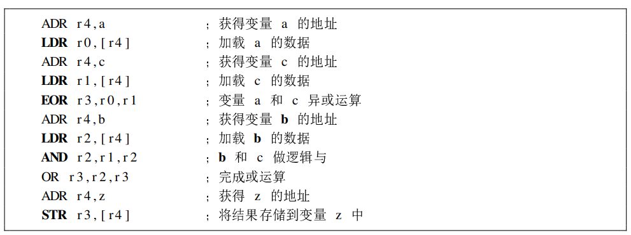

汇编程序设计
例2：C语言逻辑表达式对应的汇编程序：
$z=\left(a⊕c\right)||(b\&c)$;
对应的汇编程序：

Slide 67
ARM 控制流
所有操作可通过测试PSR，进行条件执行:
EQ, NE, CS, CC, MI, PL, VS, VC, HI, LS, GE, LT, GT, LE
分支操作:
BXX #100
条件码

Slide 68
条件码
EQ | 结果为0 | Z=1
NE | 结果不为0 | Z=0
CS | 有进位或借位 | C=1
CC | 没进位或借位 | C=0
MI | 小于0 | N=1
PL | 大于等于0 | N=0
VS | 溢出 | V=1
VC | 无溢出 | V=0
HI | 无符号比较大于 | C=1 且 Z=0
LS | 无符号比较小于等于 | C=0, 或 Z=1
GE | 有符号比较大于等于 | N=V
LT | 有符号比较小于 | N ≠V
GT | 有符号比较大于 | Z=0且N=V
LE | 有符号比较小于等于 | Z=1或N≠V

Slide 69
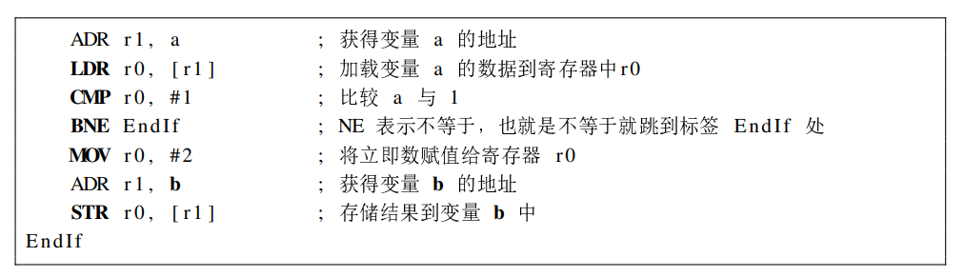
汇编程序设计
例3：C语言条件语句对应的汇编程序：
if (a==1) b=2;
对应的汇编程序：

Slide 70
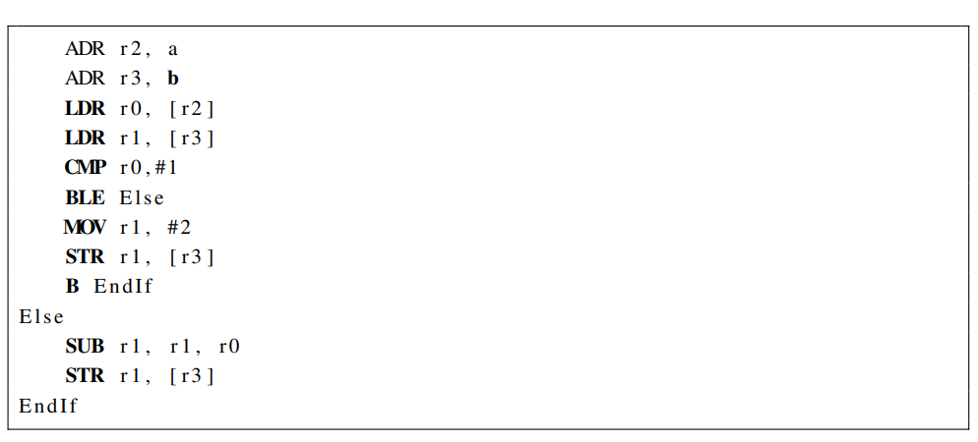
汇编程序设计
例4：C语言经典条件语句对应的汇编程序：
if (a>1) b=2; else b=b-a;
对应的汇编程序：

Slide 71
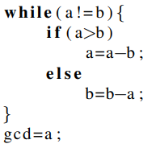
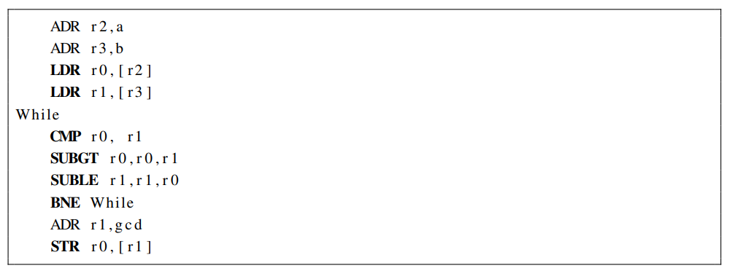
汇编程序设计
例5：C语言循环语句对应的汇编程序：
对应的汇编程序：

Slide 72
2.5 流水线技术
通过多个功能部件并行工作来缩短指令的运行时间，提高系统的效率和吞吐率
指令执行以分解为多个阶段，各阶段使用硬件部件不同，这样指令执行就可重叠，实现指令并行
延迟：指一条指令从进入流水线到流出流水线所花费的时间
吞吐量：是指单位时间内执行的指令数
流水线技术增加了 CPU 的吞吐量，但并没有减少每条指令的延迟

Slide 73
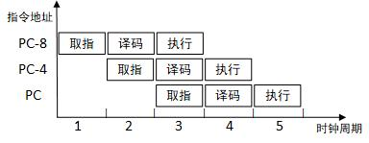
2.5 流水线技术
三级流水线：包括取指、译码、执行三个阶段
实现逻辑最简单

Slide 74
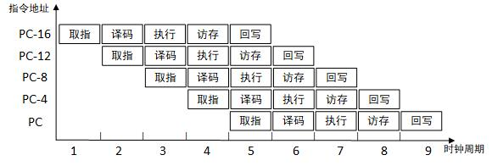
流水线技术
五级流水线
取指、译码、执行、缓冲/数据、回写五个阶段
的实现逻辑最经典
超流水线超过了通常的5到6级，实现逻辑最复杂

Slide 75
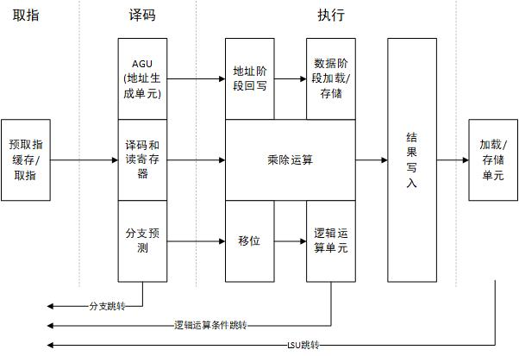
Cortex-m4的三级流水线

Slide 76
Cortex-m4的三级流水线
取指阶段：
取指用来计算下一个预取指令的地址，从指令存储空间取出指令，或者自动加载中断向量
包含一个预取指缓冲区，避免流水线“断流”
译码阶段：
译码对之前取指阶段送入的指令进行解码操作，分解出指令中的操作数和执行码
再由操作数相应的寻址方式生成操作数的地址，产生寄存器值
执行阶段：
用于执行指令，产生LSU（Load/Store Unit）地址，回写执行结果

Slide 77
影响流水线性能的因素
数据冲突
跳转指令
流水线深度

Slide 78
本章小结
冯·诺依曼结构和哈弗结构
复杂指令集和简单指令集
Cortex-M4体系结构及汇编指令
流水线技术

Slide 79
作业
P44 2,6,7,8,12,15,17, 18
注意：
其中第18题要求在电脑调试，在大夏学堂提交，纸质作业不用提交。

